Slide 1
Муниципальное дошкольное образовательное учреждение
«Кизильский детский сад № 3»
Проектная деятельность
в ДОУ
2017г.

Slide 2
В соответствии с требованиями, которые нам диктует современная жизнь и которые заложены в Законе РФ «Об образовании», образовательное учреждение (независимо от того, по каким программам строит образовательный процесс) обязано:
- обеспечить индивидуализацию для каждого ребенка;
- обеспечить условия для самоопределения и самореализации личности;
- реализовать право ребенка на свободный выбор деятельности, мнений и рассуждений;
- помнить, что ребенок — активный участник педагогического процесса;
- привлекать детей к занятиям без психологического принуждения, опираясь на их интерес к содержанию и формам деятельности, учитывая их социальный опыт;
- обеспечить эмоционально-личностное и социально-нравственное развитие ребенка, сохранить и укрепить здоровье детей.
Все эти требования можно реализовать лишь при одном условии — кардинально изменить организацию педагогического процесса в ДОУ, путем выбора наиболее эффективных средств обучения и воспитания, что требует широкого внедрения в образовательную деятельность инновационных и альтернативных форм и способов ведения образовательной деятельности.
Инновационные технологии в дошкольном образовании используются, в первую очередь, для решения актуальных проблем, для повышения качества предоставляемых услуг, для реализации возрастающих запросов родителей.
Принципиально важной стороной в педагогической технологии является позиция ребенка в образовательном процессе, отношение к ребенку со стороны взрослых. Взрослый в общении с детьми придерживается положения: «Не рядом, не над ним, а вместе!». Его цель - содействовать становлению ребенка как личности.

Slide 3
.В этой связи, в нашем ДОУ был разработан и реализован управленческий проект "Инновационная деятельность в ДОУ как одно из условий повышения качества образования." в результате которого педагогами были разработаны и внедрены в практику образовательной деятельности следующие инновационные педагогические технологии:
1.Здоровьесберегающие технологии
Степ –аэробика и черлидинг
Развитие творческой личности дошкольников средствами музыкаьно-ритмических движений
Кинезиология – здоровьесберегающая технология в ДОУ
Кинезиология – наука о развитии головного мозга через движение. Это – универсальный метод развития умственных способностей через определенные двигательные упражнения.

Slide 4
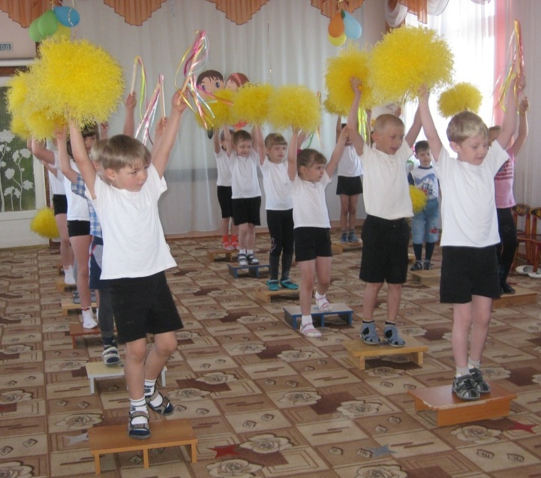
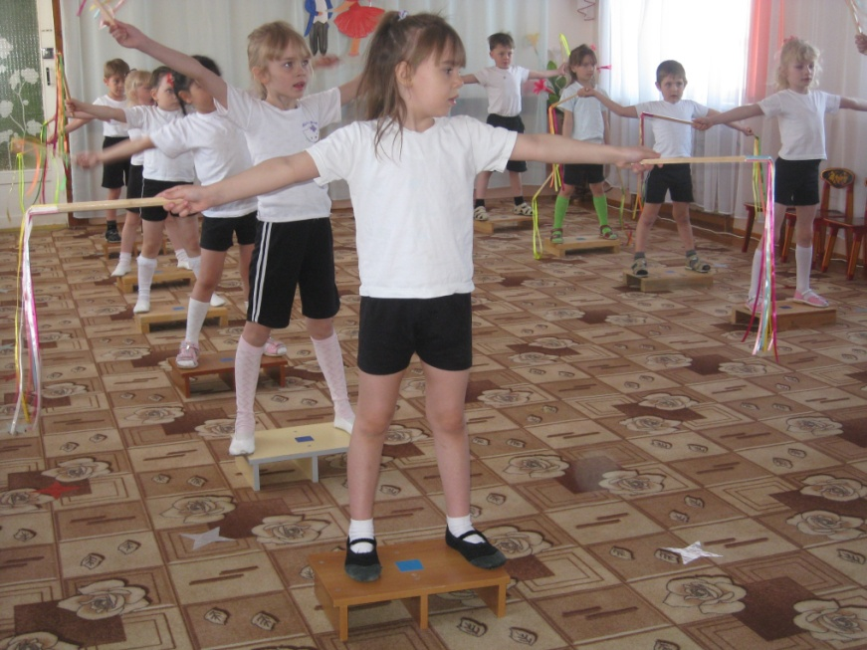
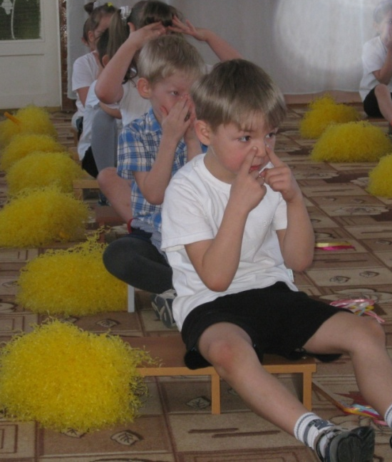
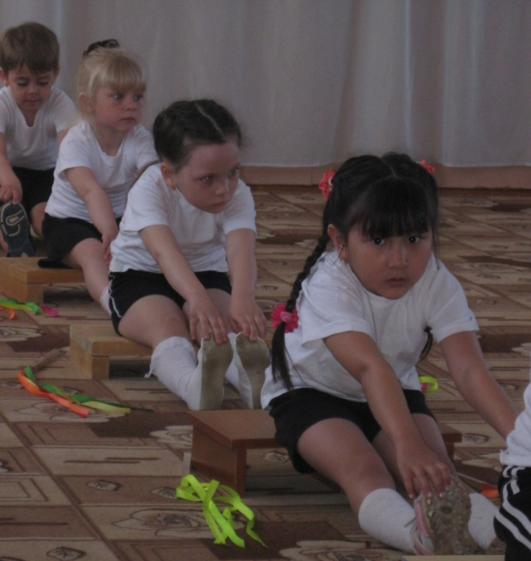
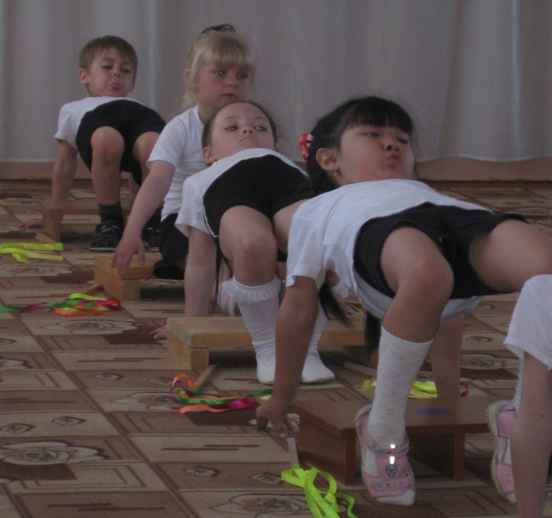
Здоровьесберегающие технологии
Степ-аэробика и черлидинг как способ формирования у детей базы знаний и практических навыков здорового образа жизни

Slide 5
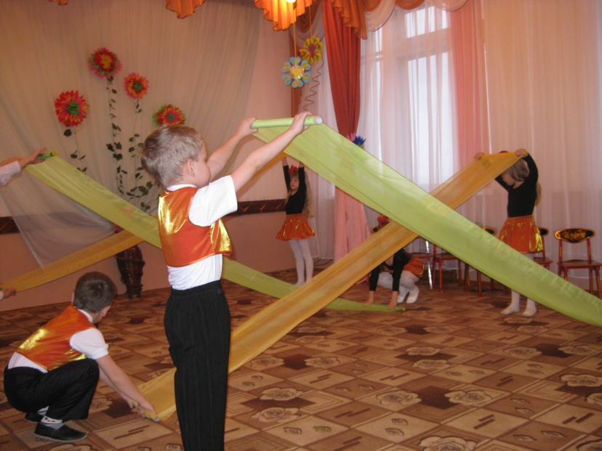
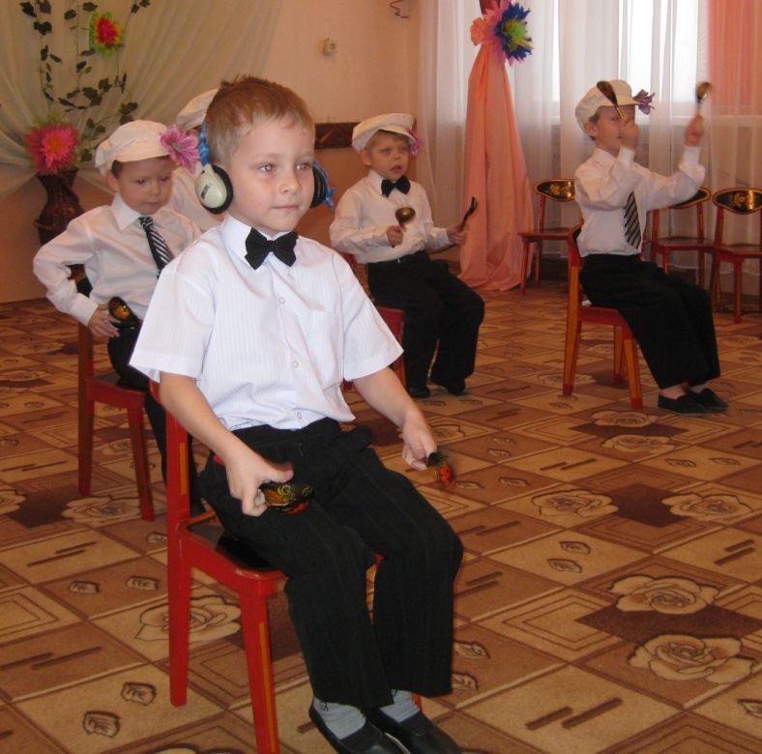
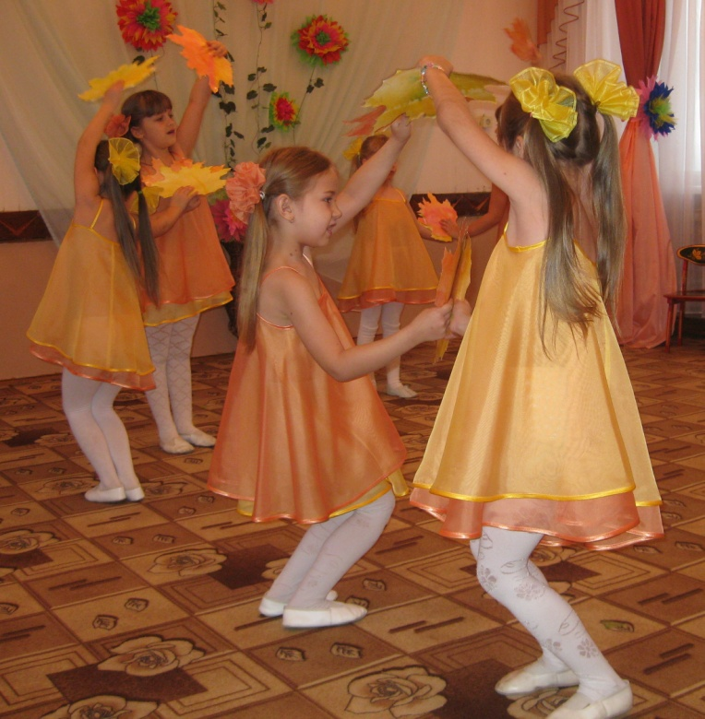
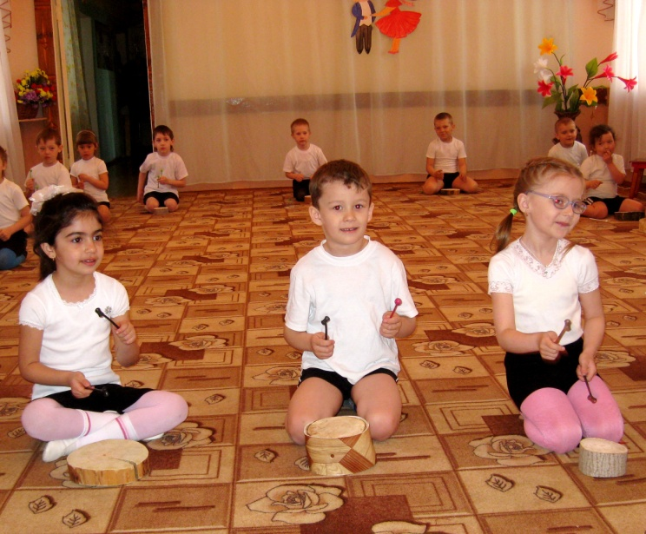
Развитие творческой личности дошкольников средствами музыкаьно-ритмических движений

Slide 6
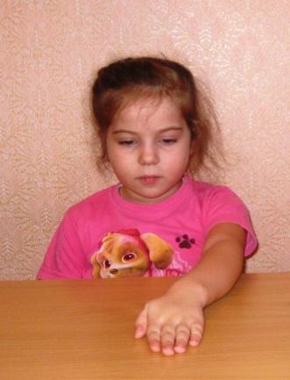
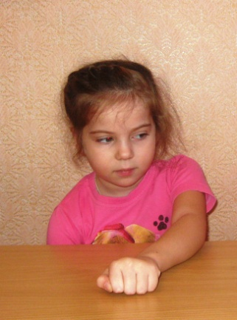
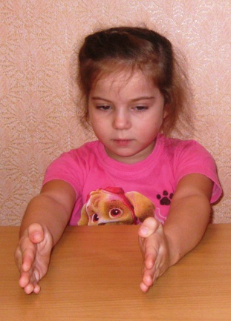
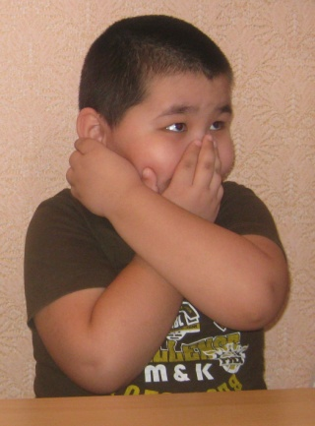
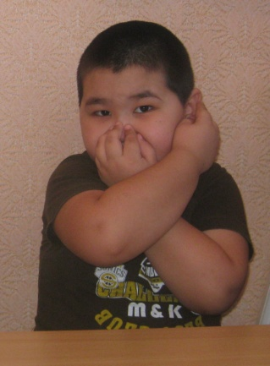
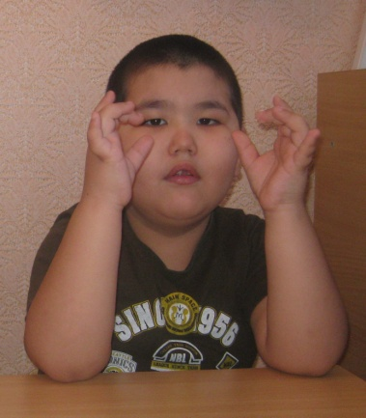
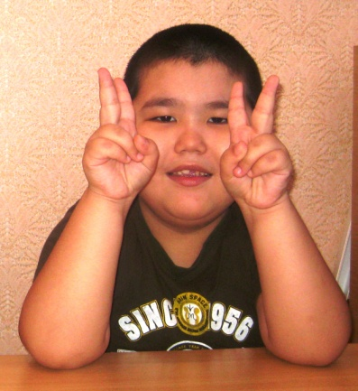
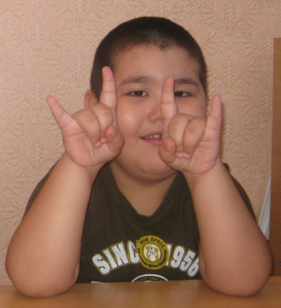
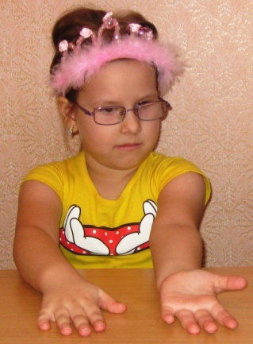
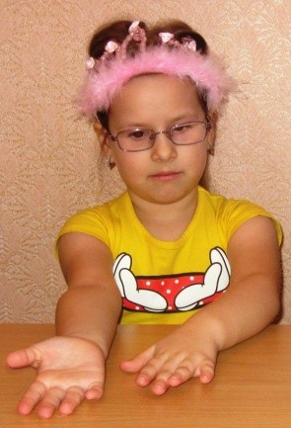
Кинезиология – здоровьесберегающая технология в ДОУ
«Ухо-нос» - левой рукой взяться за кончик носа, правой - за противоположное ухо, затем одновременно опустить руки и поменять их положение.
"Кулак - ребро – ладонь" — последовательно менять три положения: сжатая в кулак ладонь, ладонь ребром на плоскости стола, ладонь на плоскости стола (сначала правой рукой, потом левой, затем двумя руками вместе).
«Ладушки-оладушки»: правая рука лежит ладонью вниз, а левая – ладонью вверх; одновременная смена позиции со словами: «Мы играли в ладушки – жарили оладушки, так пожарим, повернем и опять играть начнем»
вв
Кольцо-коза-заяц – последовательно, по команде воспитателя, менять положения пальцев

Slide 7
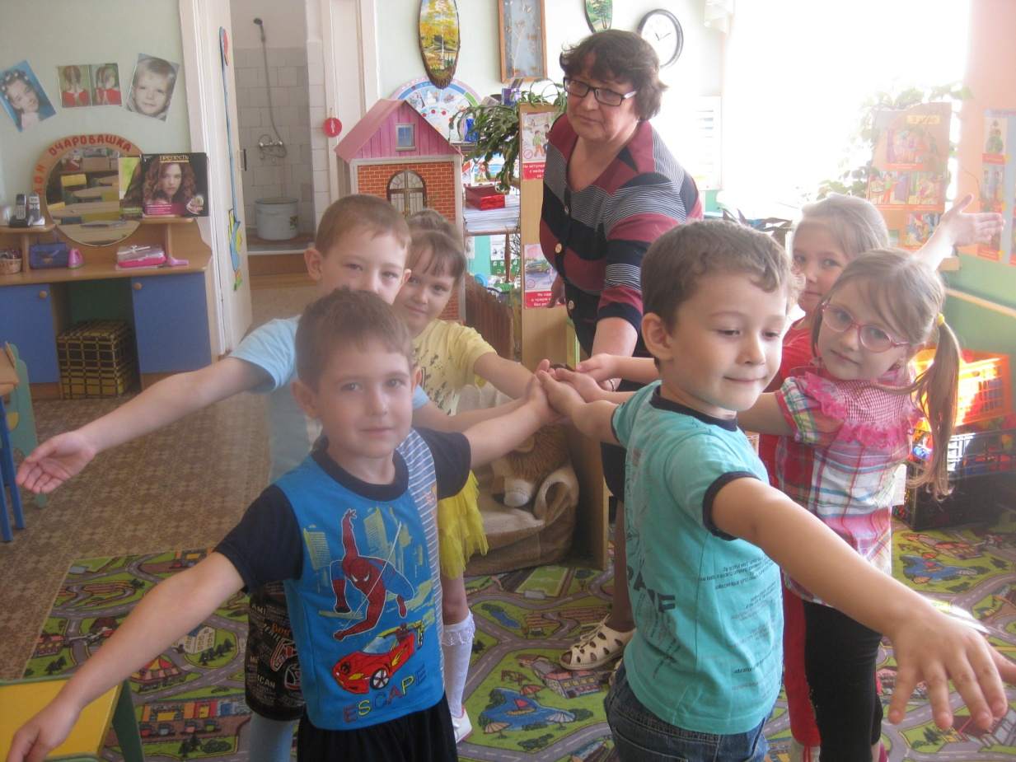
«Круг доверия»: от непонимания к сотрудничеству
Личностно-ориентированные технологии

Slide 8
Групповой сбор обеспечивает связь между академическими знаниями, практическими умениями и навыками, необходимыми для успешного существования в семье, детском саду, школе, в профессии, в жизни общества

Slide 9
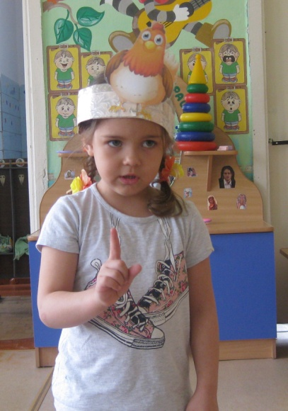
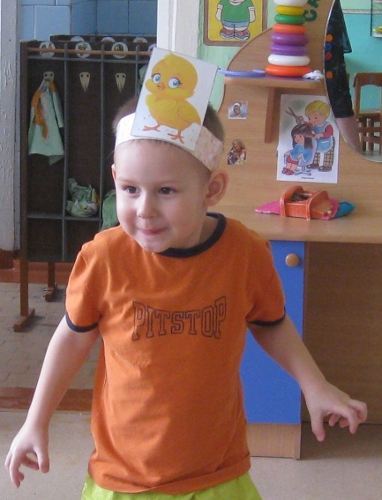
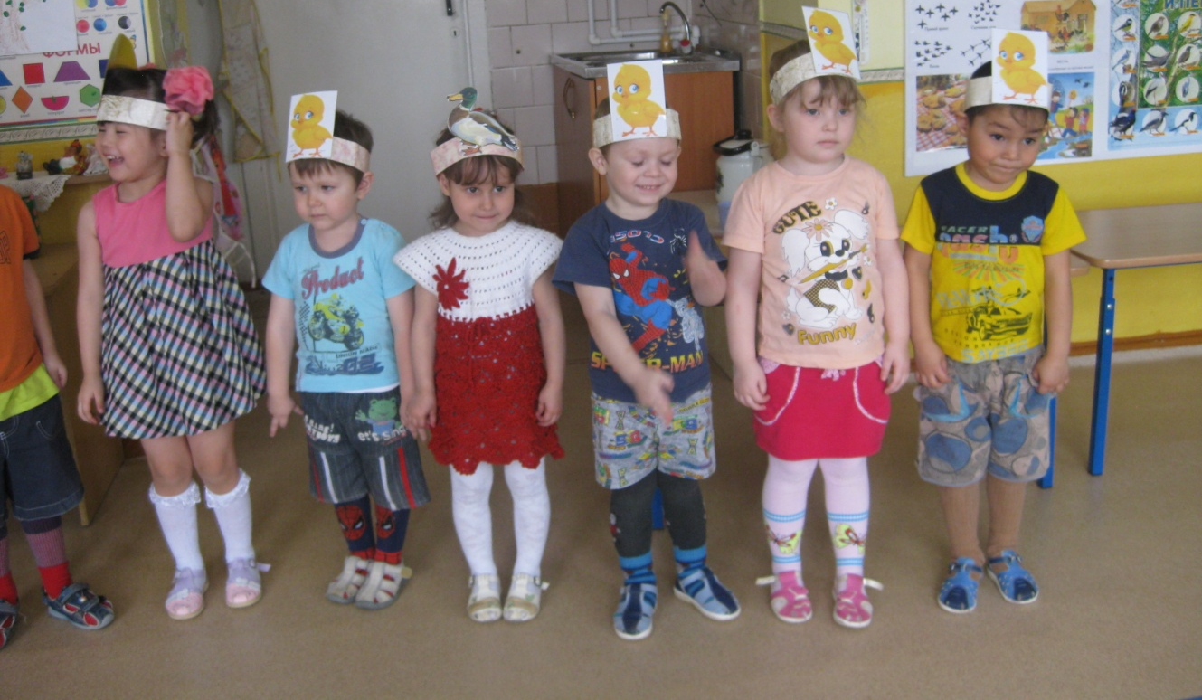
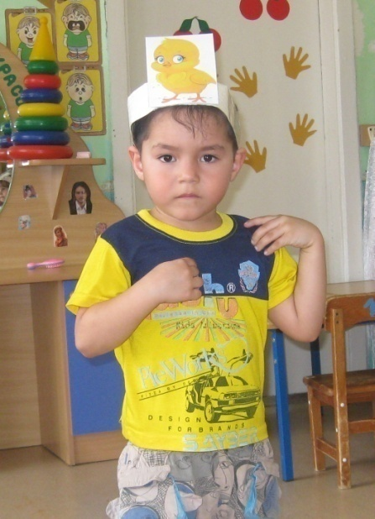
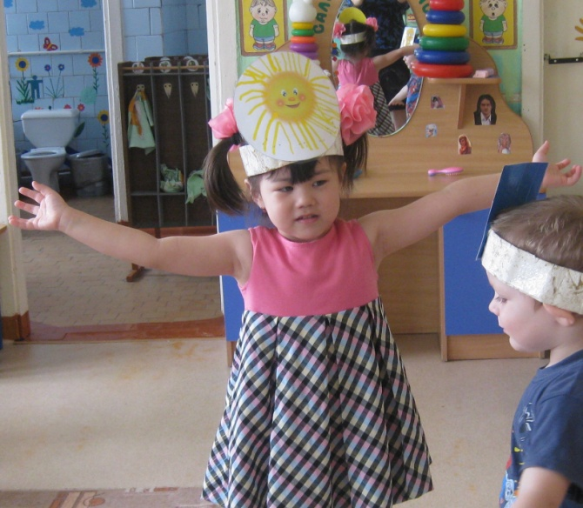
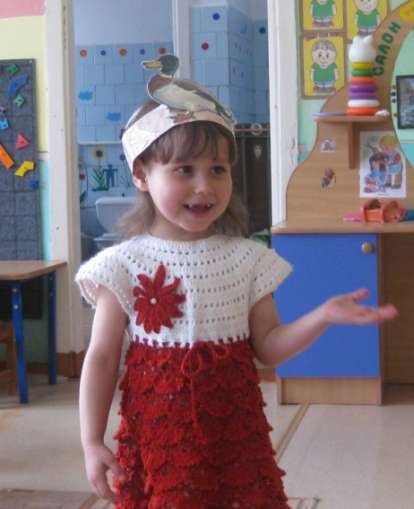
Сказкотерапия как метод нравственного воспитания и развития речи младшего дошкольника

Slide 10
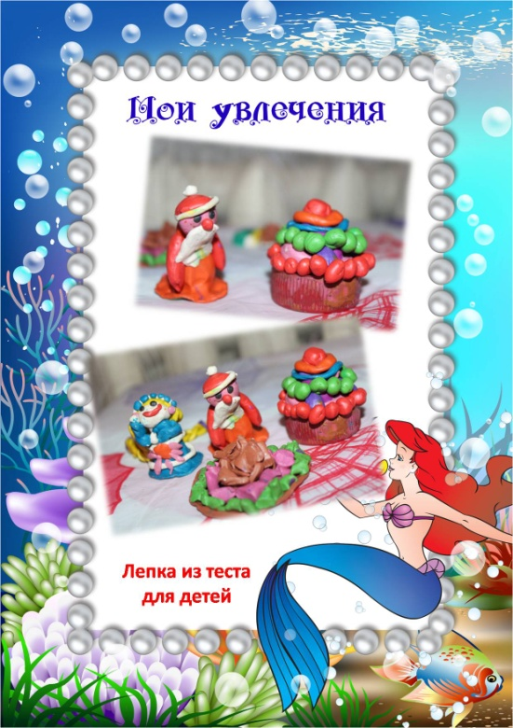
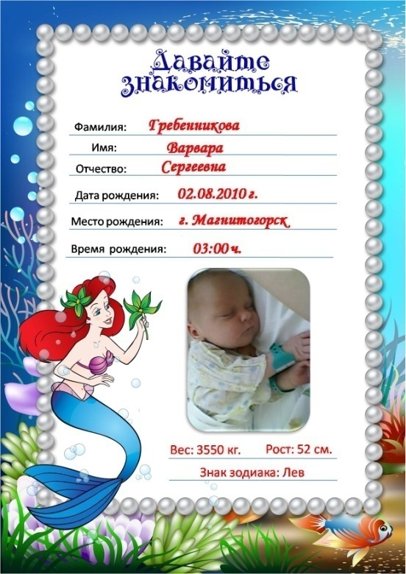
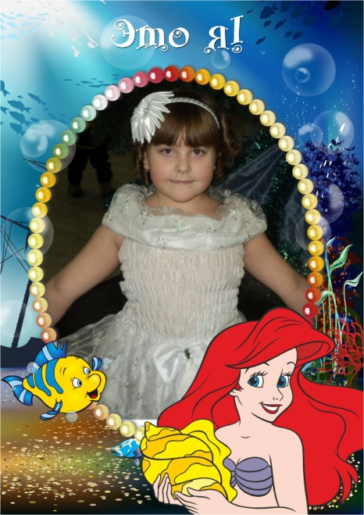
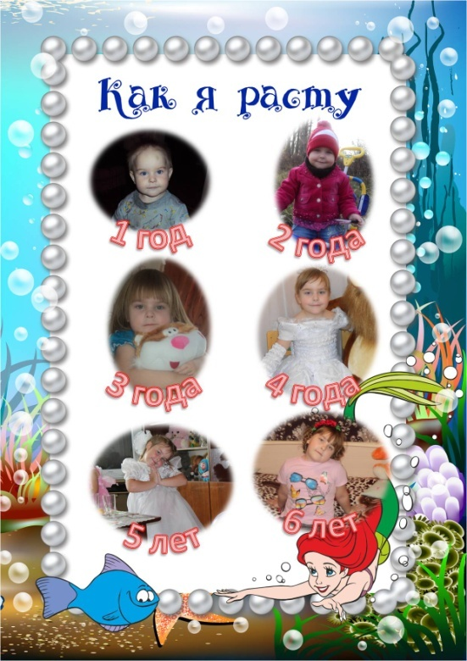
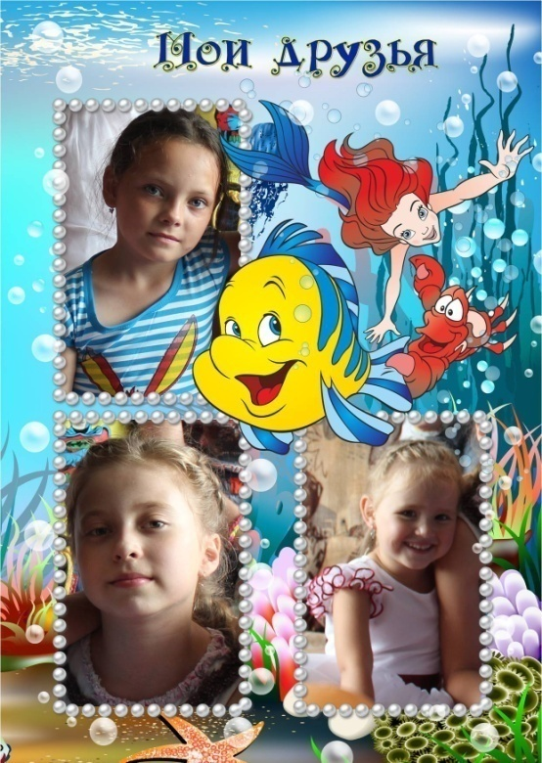
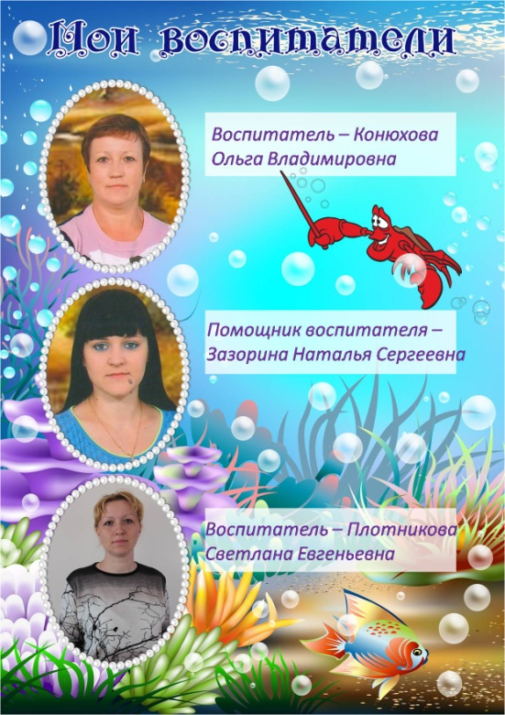
Технология портфолио дошкольника
Портфолио – это папка достижений ребёнка, включающая в себя материалы, которые позволяют учитывать результаты достигнутые в разнообразных видах деятельности. Книжка о себе самом. В идеальном случае портфолио станет "книжкой с картинками" для ребенка, и предметом его гордости.

Slide 11
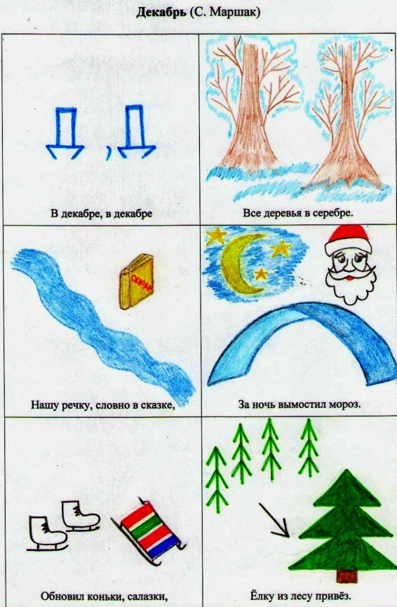
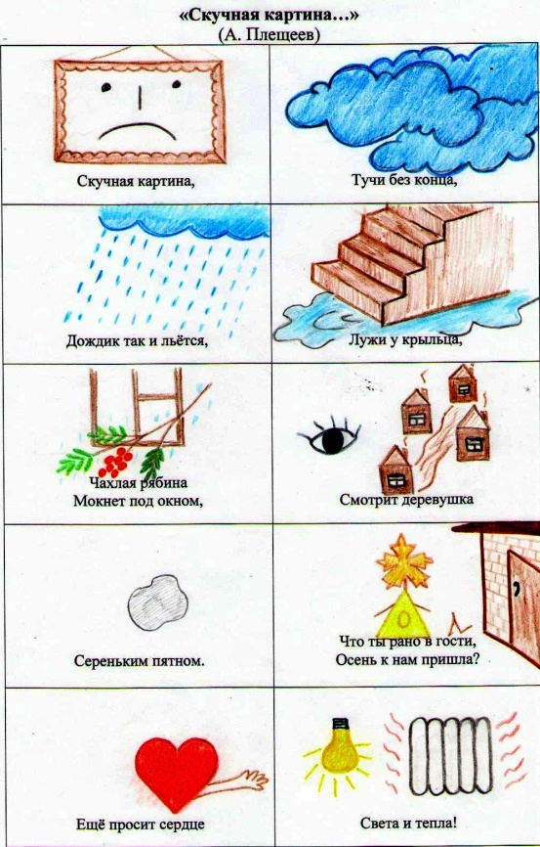
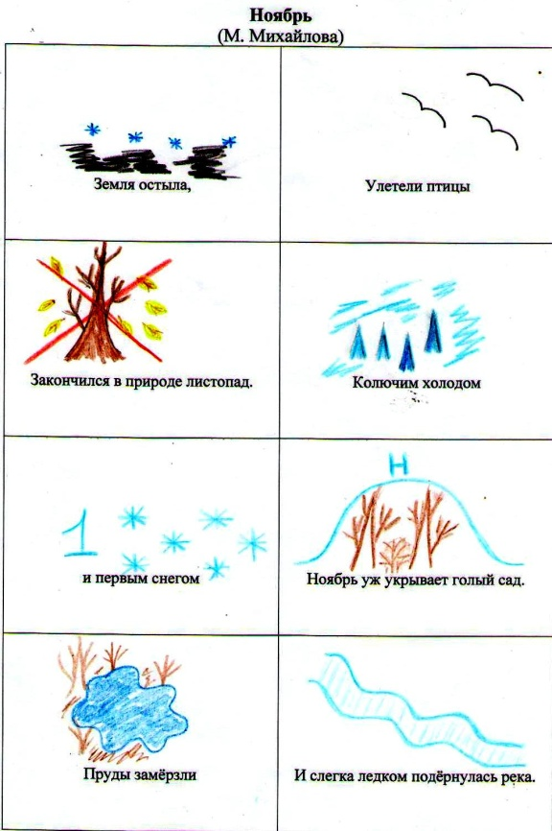
Проблемно-поисковые технологии
Мнемотехническая методика «Запоминаем стихи, рисуя»
Обучение детей эффективным способам запоминания и воспроизведения информации с
помощью
мнемотехники

Slide 12
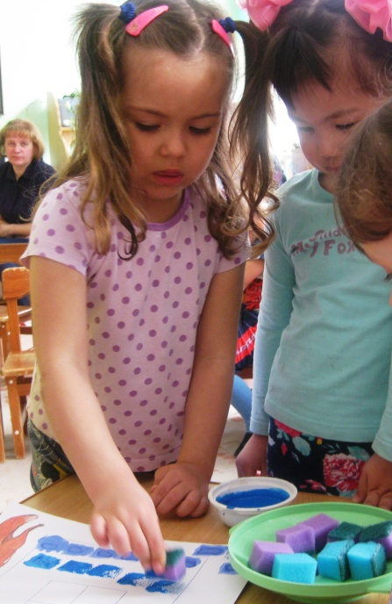
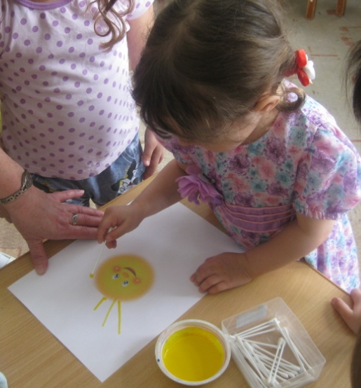
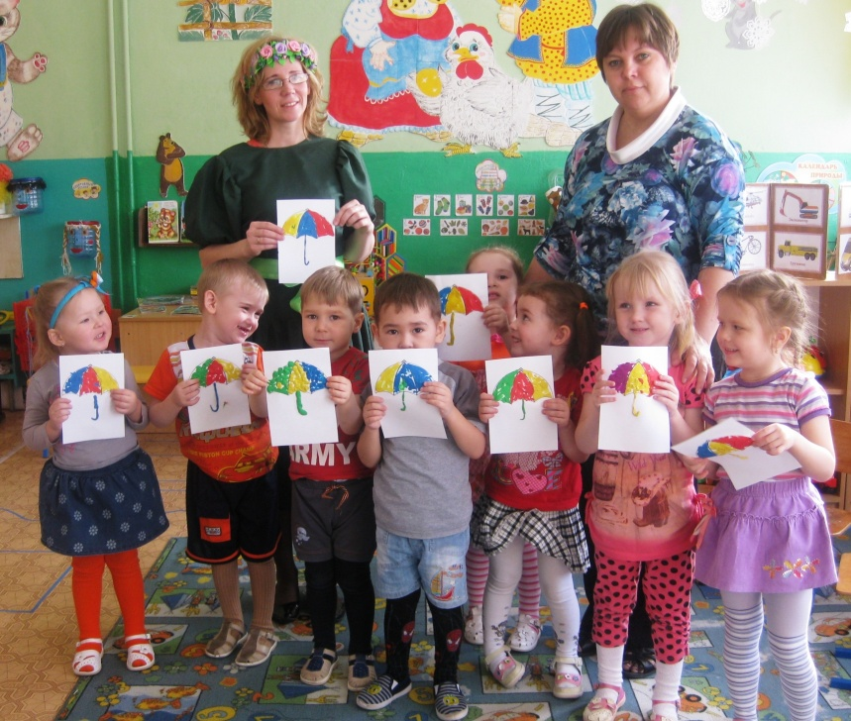
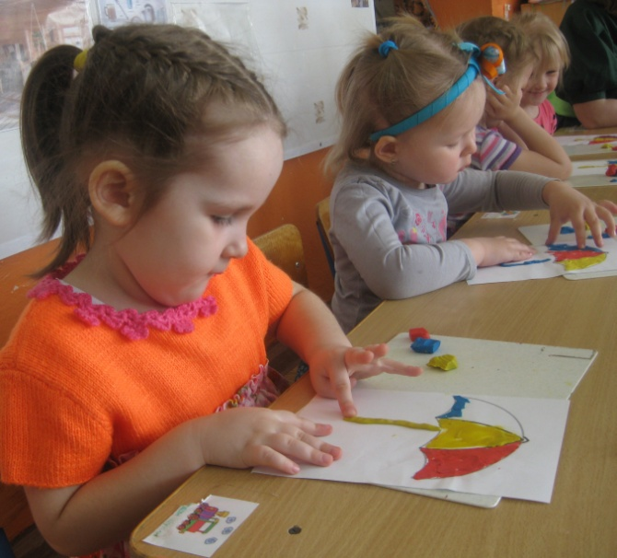
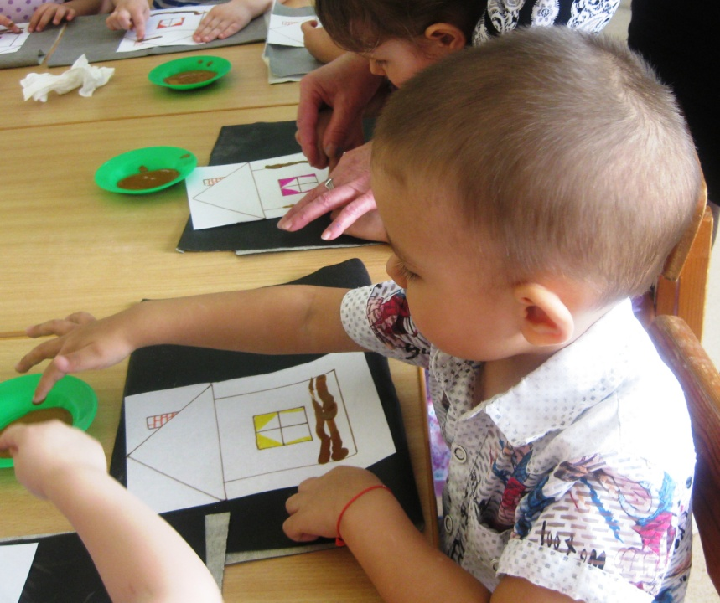
Развитие творчества детей посредством нетрадиционных техник
в изодеятельности

Slide 13
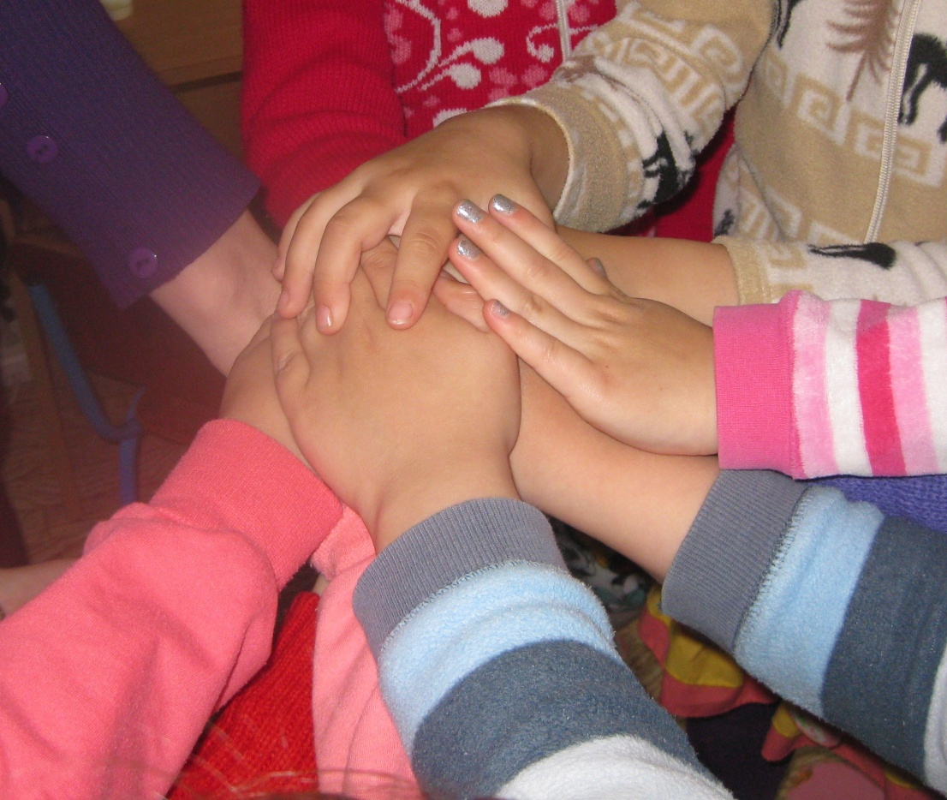
Технология проектной деятельности
Сегодня одним из наиболее ярких, развивающих, интересных, значимых методов, как для взрослых, так и для детей дошкольного возраста является проектная деятельность

Slide 14
Долгосрочный проект
«Взаимодействие с семьями воспитанников в условиях ФГОС
«Поклонимся великим тем годам»
В реализации данного проекта были задействованы 76 воспитанников дошкольного учреждения, педагоги, студенты ГБОСПО, родители.
В ходе реализации проекта у детей сформированы начальные
представления о Великой Отечественной войне, солдатах,
защищавших Родину, о российской армии – надежной защитнице нашей Родины, о празднике Победы.
- в рамках этой темы были реализованы совместно с родителями краткосрочные проекты:

Slide 15
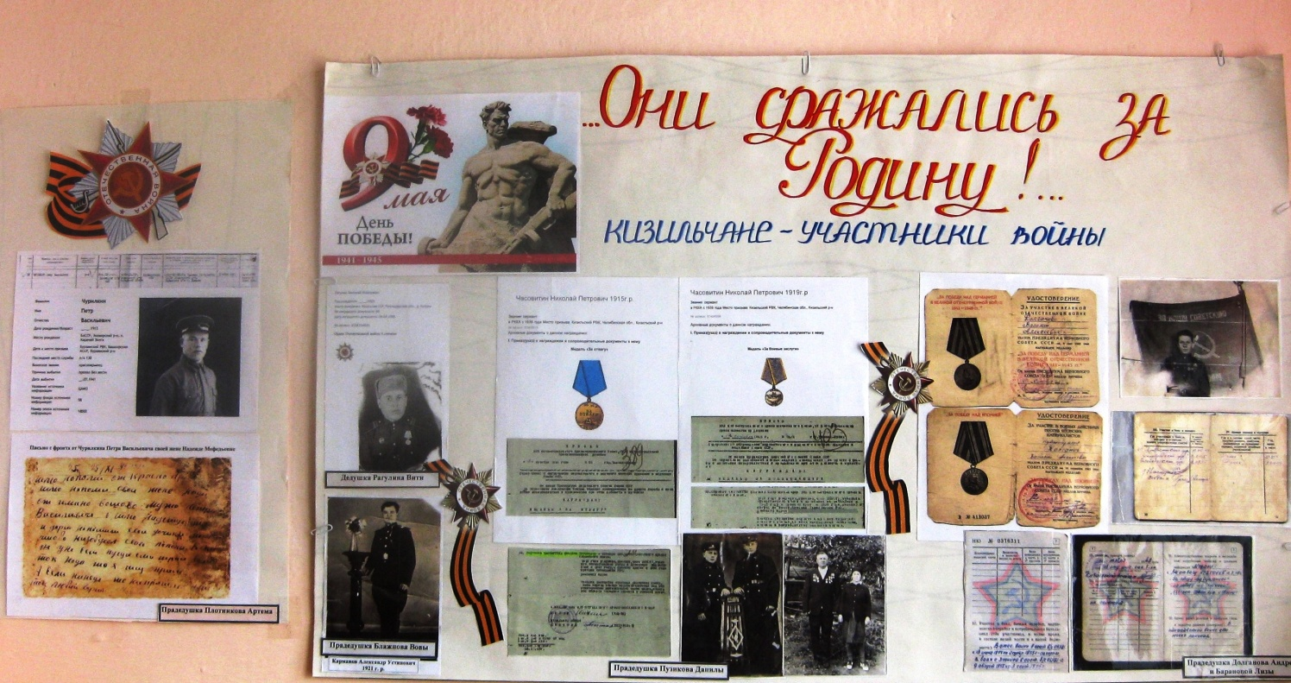
«Они сражались за родину»
(оформление «Стены памяти»)

Slide 16
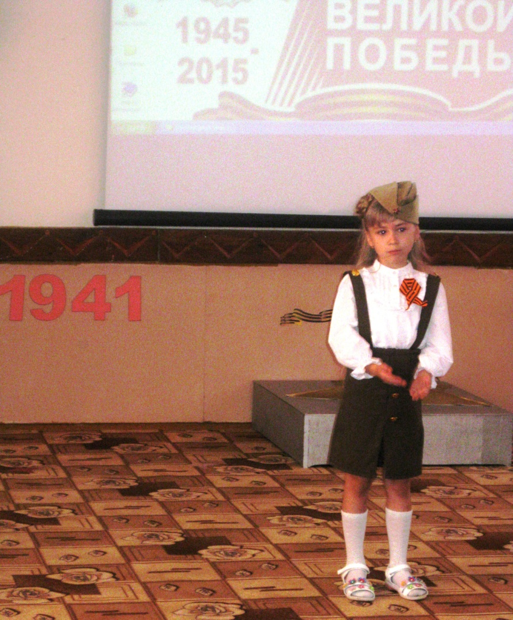
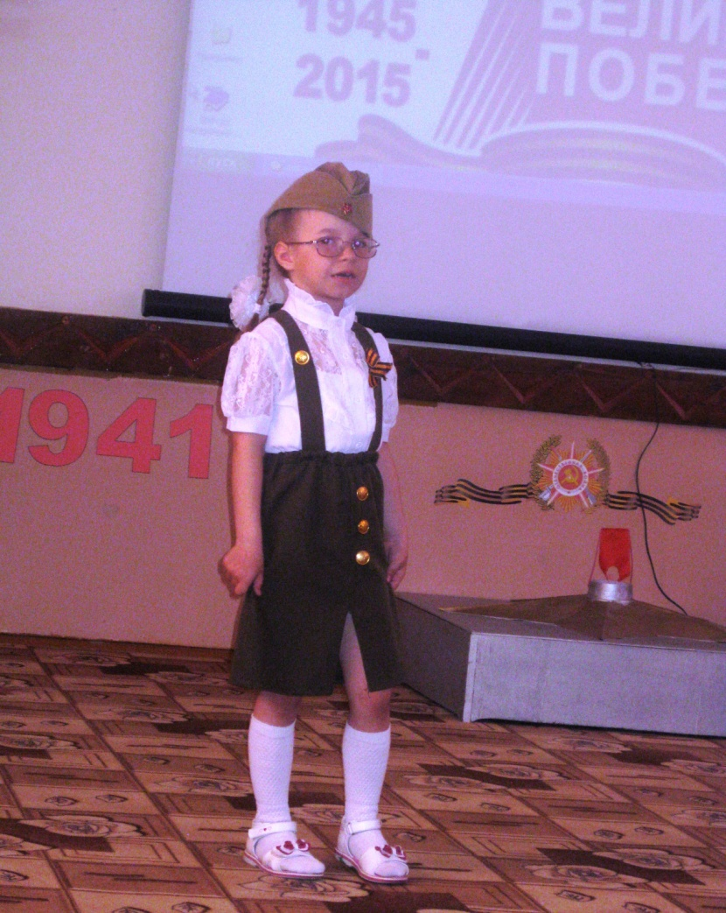
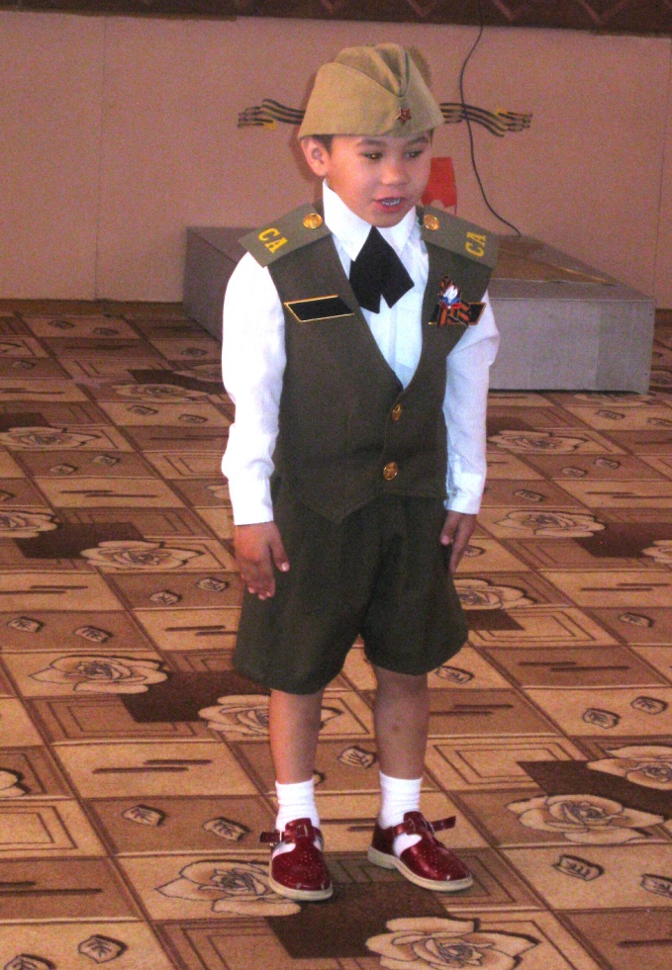
Творческий проект
«Этих дней нам позабыть нельзя».
(конкурс чтецов)

Slide 17
Военно-патриотическая игра «Зарница»

Slide 18
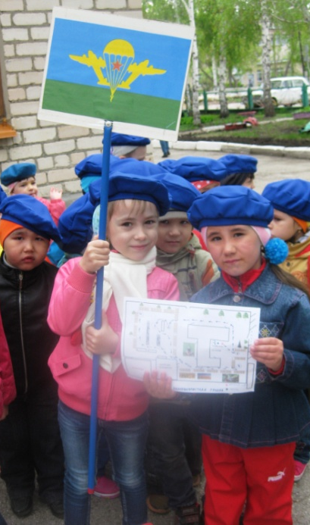
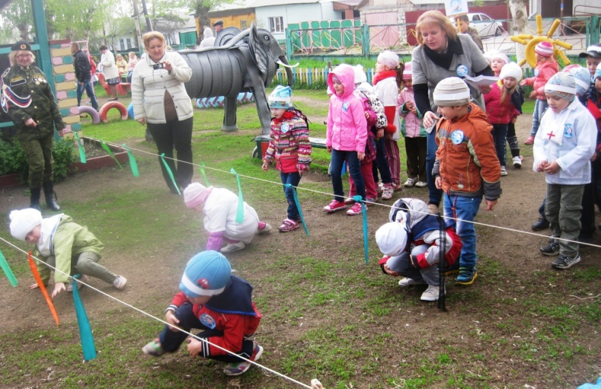
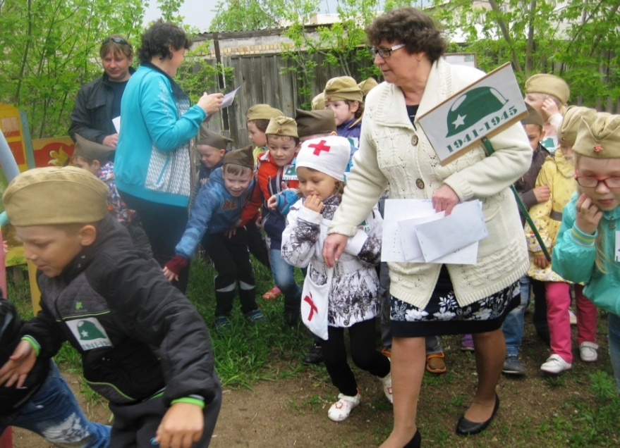
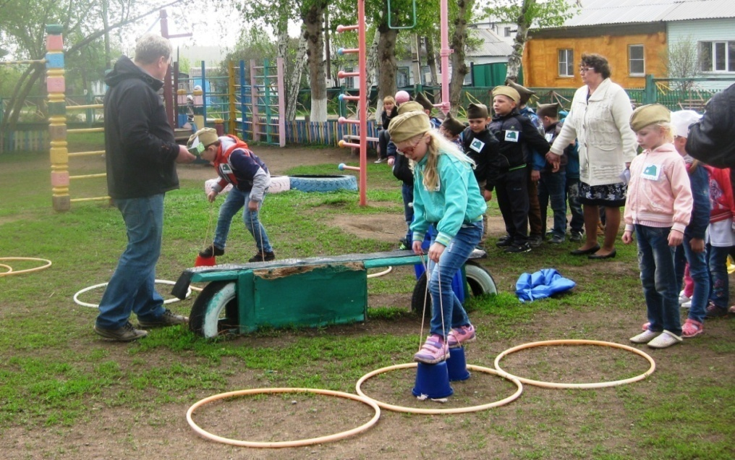
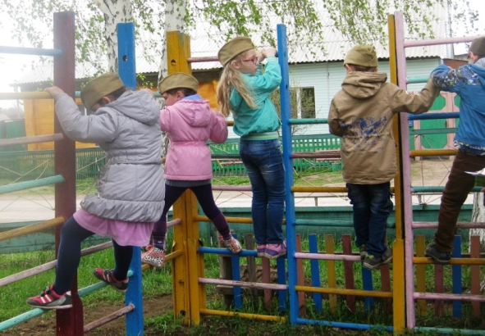
Военно-патриотическая игра
«Зарница»

Slide 19
Творческий проект
« Мы помним! Мы гордимся!»

Slide 20
Конкурс-проект «Дети России за Мир»

Slide 22
Долгосрочный проект «Неделя ребенка»
решает задачи социально-коммуникативного развития старших дошкольников, а именно безболезненную и своевременную социализацию ребенка, путем приобщения его к принятым нормам общения, взаимоотношению между
сверстниками и старшими, а так же
формирование положительного отношения и
чувства принадлежности к своей семье,
малой и большой Родине.

Slide 23
«Здравствуйте,
это Я!»

Slide 24
«Моя семья»

Slide 25
«Мир вокруг нас»

Slide 26
«Посиделки за круглым столом»

Slide 27
Проектная деятельность

Slide 28
Применительно к детскому саду проект это специально организованный воспитателем и самостоятельно выполняемый воспитанниками комплекс действий, направленных на разрешение проблемной ситуации и завершающихся созданием творческого продукта.
Особенностью проектной деятельности в дошкольной системе образования является то, что ребенок еще не может самостоятельно найти противоречия в окружающем, сформулировать проблему и определить цель (замысел), поэтому проекты в детском саду носят, как правило, обучающий характер.
Дошкольники по своему психофизиологическому развитию еще не способны самостоятельно от начала до конца создать собственный проект, следовательно, обучение необходимым умениям и навыкам является основной задачей воспитателей.
Полностью отвечает этим требованиям комплексно-тематическая модель планирования образовательного процесса
В основу организации образовательных содержаний ставится тема, которая выступает как сообщаемое знание и представляется в эмоционально-образной форме.

Slide 29
Системная паутинка комплексно-тематического планирования
Познавательное развитие Опыты, эксперименты, наблюдения Сенсорный игровой интеллектуальный тренинг Формирование первичных представлений о себе и других людях Дидактические игры | Социально коммуникативное развитие Дошкольник входит в мир социальных отношений Формирование основ безопасного поведения Развиваем ценное отношение к труду | Речевое развитие Дидактические игры на обогащение активного словаря Игровые обучающие ситуации (сценарий активизирующего общения) Развитие речевого творчества Знакомство с книжной культурой .Детской литературой
Художественно-эстетическая деятельность Ознакомление с произведениями искусств Музыкально театральная гостиная Творческая мастерская чтение художественной литературы рисование, лепка, аппликация | Тема недели | Физическое развитие Досуг здоровья и подвижных игр Становление у детей ценностей здорового образа жизни

Slide 30
Лэпбук «Дикие животные»
Лэпбук (lapbook) – это сравнительно новое средство из Америки, представляет собой разновидность метода проекта.
В дословном переводе с английского языка лэпбук означает «книга на коленях», или как его еще называют тематическая папка или коллекция маленьких книжек с кармашками и окошечками, которые дают возможность размещать информацию в виде рисунков, небольших текстов, диаграмм и графиков в любой форме и на любую тему

Slide 31
Чьи следы

Slide 32
Проектная деятельность дошкольников является уникальным способом сотрудничества педагогов, детей и родителей. Организация проектной деятельности важна не только для подготовки малышей к школе, но и для полноценного развития ребенка, для его успешной адаптации к социальной жизни в обществе, для роста гармоничной, творческой и активной личности.

Slide 33
Спасибо
за
внимание!

